Slide 1


Recruter Thalent Digital !

Slide 2
Le numérique, un levier d’insertion professionnelle pour les personnes en situation de handicap !
457 000 personnes en situation de handicap inscrites au chômage à fin juin 2023 (soit 8,8% des demandeurs d’emploi)
- Autocensure
- Peu de connaissance des métiers du numérique
- Niveau de qualification
-Peu de connaissance des outils de compensation du handicap existant
- des ressources pédagogiques pas toujours adaptées.
- Entreprises pas toujours outillées pour passer à l’action !
- etc…
- Dispositifs de découvertes métiers
- Communiquer autour des métiers du numérique
- Mobiliser le jobcoaching
- Mettre en place des parcours de formation sur-mesure et sans couture
- Mobiliser et accompagner les entreprises
- etc…
Freins
Leviers
Métiers du numérique

Slide 3



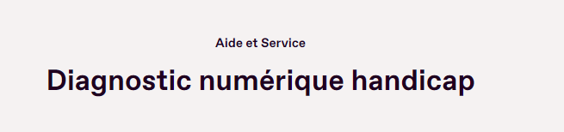

Thalent Digital, d’une expérimentation vers une offre « Numérique et Handicap » dédiée.
Attractivité métiers & Sourcing
Accompagnement Formation
Engagement des entreprises
Mais aussi …toutes les actions, expérimentations soutenues par l’Agefiph au National et dans les territoires …

Slide 4
ZZZZZooooooooM sur
AVEC…

Slide 5

REX Simplon, passons à l’action !
RECRUTEMENT
Vous cherchez…
De demandeurs d’emploi en situation de handicap formés à un métier via :
l’Alternance
le CDD tremplin
Des formations compatibles RSE
… à performer votre OETH et êtes en pénurie de compétences sur la filière informatique.
Développer un programme avec Simplon en intra ou en inter entreprises sera également une contribution à votre politique RSE.
MAINTIEN DANS L’EMPLOI
La formation peut-être une solution adaptée à vos besoins.
De salariés TH grâce à :
une reconversion métier
une montée en compétences sur les compétences informatiques fondamentales

Slide 6
Simplon - Un sourcing sur-mesure assuré par la référente handicap
SOURCING AVEC LA RÉFÉRENTE HANDICAP
de nouvelles recrues et ou de salariés en reconversion interne issues de la diversité, selon le process Simplon et en accord avec vos attentes terrains spécifiques :
ÉCOSYSTÈME RÉGIONAL
FORMULAIRE EN LIGNE
JOURNÉE DE POSITIONNEMENT
1er recensement des besoins d’aménagement
Présélection et recensement des besoins d’aménagement
SUIVI APPRENANT.E
ONBOARDING
JOB MATCHING
Deux temps forts lors du recrutement et au démarrage de la formation avec le ou la référent(e) handicap régional et/ou national pour mettre en place les compensations individuelles.
Accompagnement renforcé avec les tuteurs avant l’intégration et à l’arrivée de l’apprenant dans vos équipes.
– en amont sur la mission proposée et les compétences de l’apprenant
– des points réguliers lors de sa prise de poste
entre vos équipes informatiques et les apprenants pré-sélectionnés dans le cas d’une promotion dédiée, ou en inter-entreprises si plusieurs entreprises partenaires

Slide 7
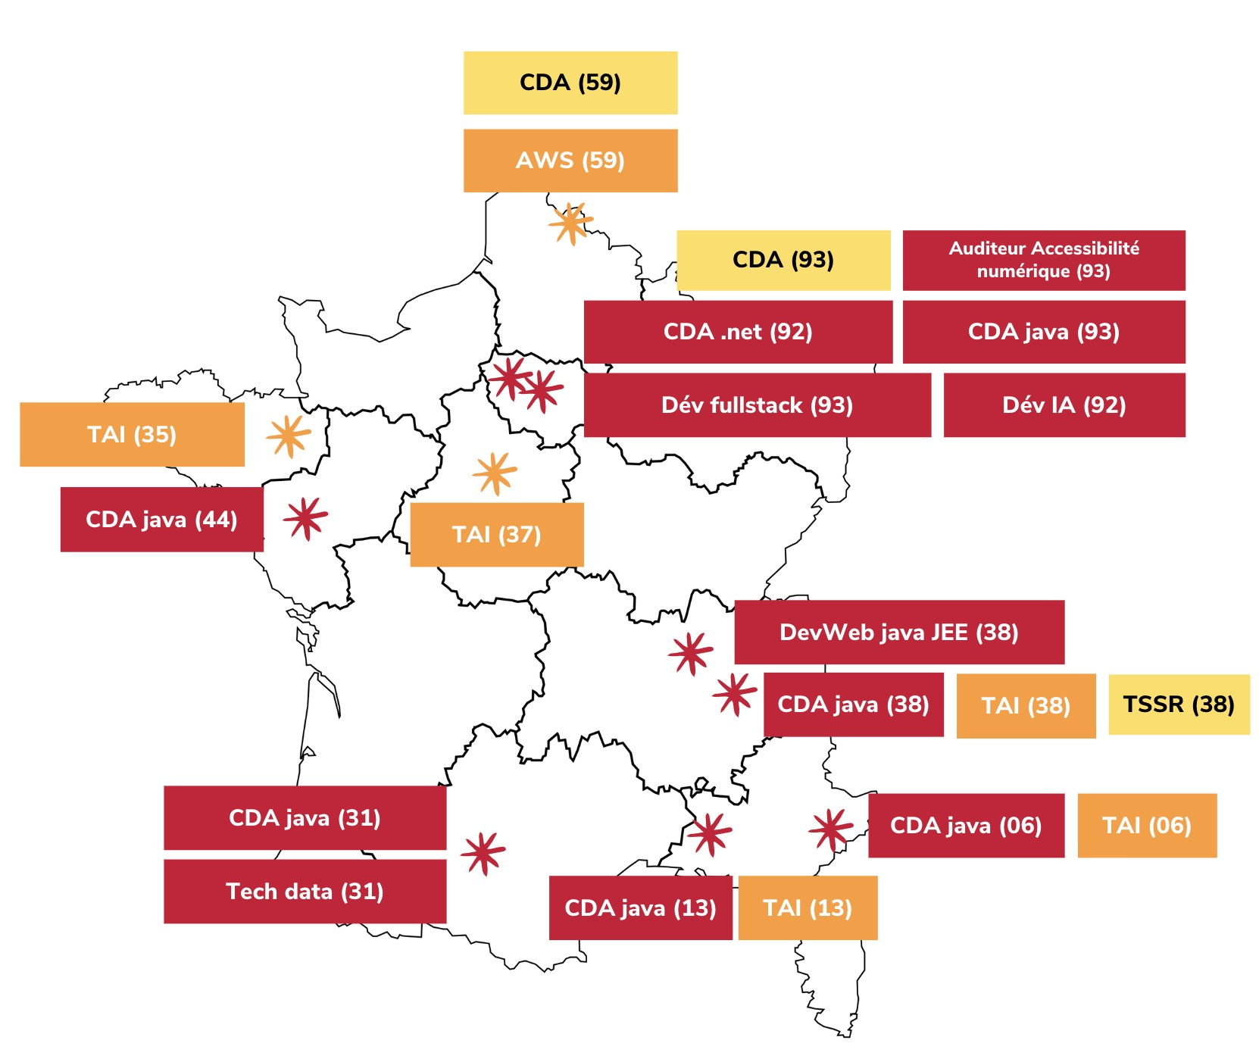
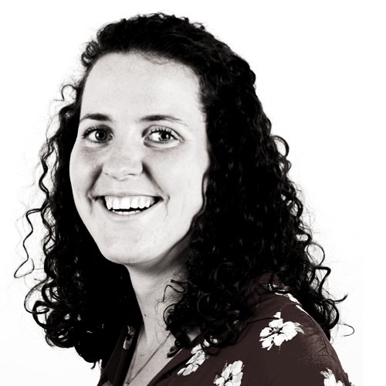

Simplon - Une sécurisation du parcours pour la réussite !
LA PLUS-VALUE SIMPLON - THALENT DIGITAL
FORMATIONS DÉDIÉES HANDICAP SIMPLON
Une équipe spécialisée pour sécuriser les financements du parcours
(POEI, alternance, CDD tremplin, …)
La construction d’un parcours pédagogique technique sur-mesure en fonction des besoins de vos équipes
Des formateurs en face à face, sensibilisés au handicap
Des Référents handicap régionaux pour accompagner les apprenant.es en situation de handicap, animés par une référente handicap nationale
Maylis de Solages| Référente Handicap National
Des formations métiers qualifiantes
reconnues par le ministère du Travail
Éq. Bac
TECHNICIEN ASSISTANCE INFORMATIQUE
Éq. Bac +2
DÉVELOPPEUR WEB ET WEB MOBILE
TECHNICIEN SUPÉRIEUR SYSTÈMES ET RÉSEAUX
Éq. Bac +3
CONCEPTEUR DÉVELOPPEUR D’APPLICATIONS
DÉVELOPPEUR EN INTELLIGENCE ARTIFICIELLE
ADMINISTRATEUR D’INFRASTRUCTURES SÉCURISÉES
Formation à venir
Formation infra
Formation Dév
Éq. Bac +5
EXPERT EN INFRASTRUCTURES DE DONNÉES MASSIVES

Slide 8




Nos 3 conseils !
> Sponsor handicap direction informatique
> définir les besoins en compétences et la mission à donner à l’apprenant :
L’appui du diagnostic et de l’organisme de formation pour vous accompagner dans la présentation de votre projet, clé en main, à votre direction informatique.
L’appui de notre studio pédagogique  pour affiner vos besoins en compétences et définir la mission qui pourrait être confiée au futur apprenant.
> une coordination informatique + mission handicap  du montage du projet à l’intégration des psh dans les équipes :
Un sourcing sur mesure
Avec l’appui de nos référents handicap, un accompagnement tech/mission handicap et autour du handicap avant et lors de l’intégration des personnes dans vos équipes.

Slide 9



Les outils et ressources à votre disposition …
Pour se sentir moins seul(e) !
Pour briller en réunion
Pour ne pas passer à côté d’un bon conseil/outils
        Catherine Cuq / diagnostic numérique
        catherine.cuq@cgi.com
        +33 6 37 29 77 73
        Stéfanie Dubreuil /SAS Simplon
        sdubreuil.ext@simplon.co
        06 77 81 65 66
        Maylis de Solage /SAS Simplon
        mdesolages@simplon.co
        0645341684
      Laure Celier / dynamique Thalent Digital
      l-celier@agefiph.asso.fr
      06.67.05.43.38
      Deux publications de l’observatoire de l’Agefiph :
        l’une sur le numérique et l’emploi publiée en janvier 2022,
        l’autre sur les transitions numériques, un accélérateur pour l’emploi des personnes en situation de handicap publiée en novembre 2023 (enquête IFOP pour l’Agefiph – SEEPH 2023).
      Une publication du magazine Situations de la Fondation Adecco
      - Transition numérique : quelles opportunités pour l’emploi des personnes handicapées ?
      l’offre de service de l’Agefiph au service de l’inclusion et de la compensation du handicap.
        Les appuis spécifiques
        Les aides financières
      L’offre de conseil et d’accompagnement de l’Agefiph
      Des outils pour sensibiliser
      Des modules de professionnalisation
      Le diagnostic action
      La convention entreprise
      Mais aussi,
      Le dispositif Declics Numériques
      Engagez votre entreprise avec le j’Agis (attention le site est en cours de mise à jour !)

Slide 10
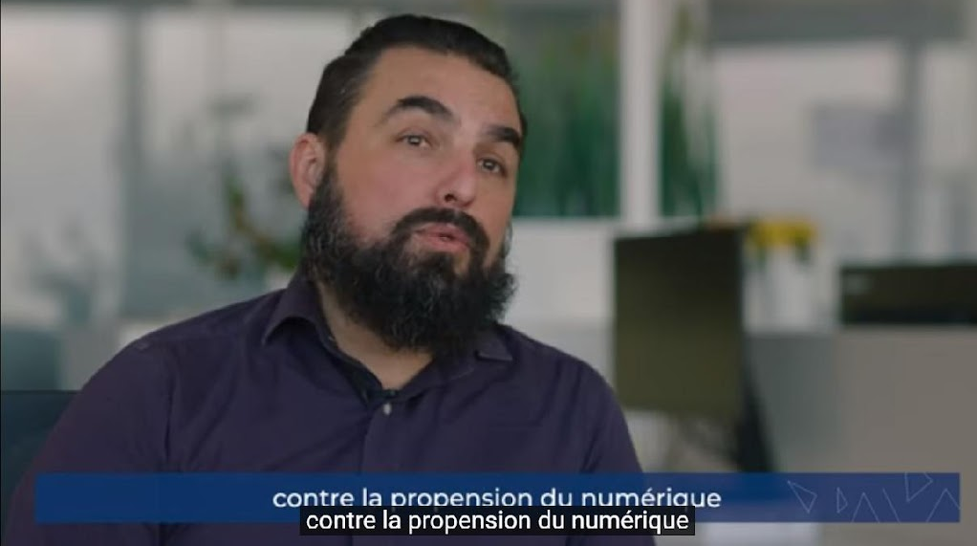
Thalent Digital, construire ensemble des parcours sans couture !

Slide 11

Thalent Digital, Simplon au service des entreprises

